Slide 1


Slide 2
ความสำเร็จของ กสก.
เป็นหลักขับเคลื่อนนโยบายสำคัญ
ศพก./แปลงใหญ่/Smart Farmer/ฯลฯ
เป็นต้นแบบจัดทำโครงการตามความต้องการของชุมชน
ตำบลละ 1 ล้าน/ภัยแล้งมาตรการ 4/โครงการ 9101/เกษตรกรรายย่อย
เป็นหลักในการขับเคลื่อนงาน กษ. ในพื้นที่
COO/OT
ได้รับการยอมรับ/เชื่อถือ จากฝ่ายบริหาร เกษตรกร หน่วยงานต่างๆ
1
2
3
4

Slide 3
สถานการณ์และปัญหาการดำเนินงาน
โครงการ Top Down/
ทำเหมือนกันทุกพื้นที่/
ทำเหมือนเดิม
ยังขาดโครงการตามความต้องการของเกษตรกร/ชุมชน
การรายงานผลการดำเนินงานส่วนใหญ่เป็นเชิงปริมาณ/ Output ไม่สามารถแสดงผลที่เป็น Outcome อย่างเป็นรูปธรรม

Slide 4
ทิศทางการดำเนินงาน
ยึดยุทธศาสตร์ชาติเป็นกรอบในการจัดทำโครงการ
และงบประมาณ
การจัดสรรงบประมาณ
ให้พื้นที่เพิ่มขึ้น (Area)
ส่วนกลางลดลง (Function)
มีแหล่งงบประมาณในพื้นที่
มากขึ้น (อปท./จังหวัด/
กลุ่มจังหวัด/ ภาค)

Slide 5
ทิศทางการดำเนินงาน (ต่อ)
ความสำคัญของแผนพัฒนาจังหวัด
Agenda
Function
Area

Slide 6
ทิศทางการดำเนินงาน (ต่อ)
ปัจจุบัน
อนาคต
Agenda
Agenda
Function
Area
Function
Area

Slide 7
ทิศทาง/แนวโน้มด้านกำลังคน
ประชากรของประเทศเข้าสู่สังคมผู้สูงอายุ
เกษตรกรส่วนใหญ่สูงอายุเพราะไม่มีเกษียณ และจะมีเกษตรกรรุ่นใหม่
เข้ามาในอาชีพเกษตรมากขึ้น
ความต้องการสินค้าเกษตรมีมากขึ้น ทั้งปริมาณและคุณภาพ รูปแบบ
มีความหลากหลายมากขึ้นตามความต้องการของผู้บริโภคแต่ละกลุ่ม
การนำเทคโนโลยีมาใช้ในชีวิตประจำวันมากขึ้น ทั้งที่บ้าน ที่ทำงาน
และในไร่นา

Slide 8
ทิศทาง/แนวโน้มด้านกำลังคน (ต่อ)
นโยบายด้านกำลังคนภาครัฐ เน้นลดจำนวนเพื่อควบคุมค่าใช้จ่ายด้านบุคคล ข้อมูลปี 60 มีข้าราชการพลเรือน 1.8 ล้านคน
คิดเป็น 2.83% ของประชากร หรือ 1:35
ต.ค.61 ตำแหน่งที่เกษียณในสายงานสนับสนุนประเภททั่วไป
ยุบ 100% ประเภทวิชาการจะยุบ 10% เปลี่ยนไปเป็นพนักงานราชการ

Slide 9
สถานการณ์กำลังคน 2561
บุคลากรของกรมส่งเสริมการเกษตร ณ 1 ก.ย.61 จำนวน 12,441 อัตรา ลดลงกว่าปี 2560 จำนวน 176 อัตรา
 | กรอบ | มีคน | ว่าง
ข้าราชการ | 9,278 | 8,954 | 324
ลูกจ้างประจำ | 668 | 653 | 15
พนักงานราชการ | กรอบ 2,495 จัดสรรเงิน 2,130 | 2,064 | ว่างมีเงิน 66 ว่างไม่มีเงิน 365
รวม | 12,441 | 11,671 | 405

Slide 10
สถานการณ์กำลังคน 2561 (ต่อ)
จำนวนผู้เกษียณอายุราชการใน 5 ปี (61-65)
ปี | 2561 | 2562 | 2563 | 2564 | 2565
จำนวน | 447 | 569 | 591 | 541 | 395
รวม | 2,507 คน
จำนวนผู้ที่ลาออกจากราชการ 5 ปีย้อนหลัง (57-61)
ปี | 2557 | 2558 | 2559 | 2560 | 2561
จำนวน | 148 | 165 | 276 | 205 | 221
รวม | 1,015 คน

Slide 11
โครงสร้างอายุข้าราชการกรมส่งเสริมการเกษตร (ส.ค.2561)
ช่วงอายุ | ส่วนกลาง/กทม. | จังหวัด | อำเภอ | รวม | ร้อยละ
ไม่เกิน 30 | 105 | 152 | 620 | 877 | 9.79
31-35 | 199 | 407 | 1,115 | 1,721 | 19.22
36-40 | 221 | 402 | 1,022 | 1,645 | 18.37
41-45 | 136 | 230 | 449 | 815 | 9.10
46-50 | 102 | 146 | 253 | 501 | 5.60
51-55 | 139 | 209 | 575 | 923 | 10.31
56 ปีขึ้นไป | 222 | 413 | 1,837 | 2,472 | 27.61
รวม | 1,124 | 1,959 | 5,871 | 8,954 | 100

Slide 12
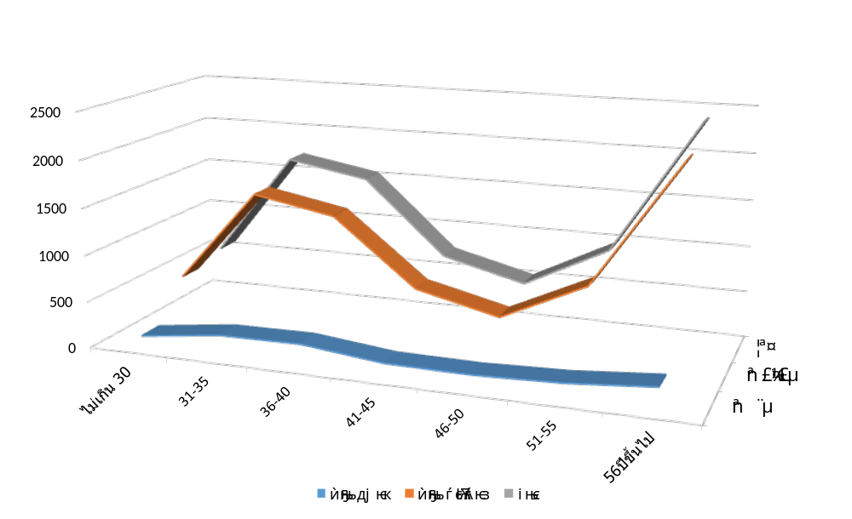
โครงสร้างอายุของข้าราชการกรมส่งเสริมการเกษตร 2561
C
A
B
ช่วงอายุไม่เกิน 40 ปี
มี 4,243 คน 47.38%
ช่วงอายุ 41-50 ปี มี 1,316 คน 14.70%
ช่วงอายุ 51-60 ปี มี 3,395 คน 37.92%

Slide 13
เปรียบเทียบโครงสร้างอายุข้าราชการปี 2560-2561
ปี พ.ศ. | 2560 | 2561
A. ช่วงอายุ 51-60 ปี | 3,863 คน 44.30% | 3,395 คน 37.92%
B. ช่วงอายุ 41-50 ปี | 1,182 คน 13.55% | 1,316 คน 14.70%
C. ช่วงอายุไม่เกิน 40 ปี | 3,676 คน 42.15% | 4,243 คน 47.38%
อายุเฉลี่ย | 46.4 ปี | 45.54 ปี

Slide 14
สถานการณ์ด้านบุคลากร
1. มีตำแหน่งว่างจำนวนมาก
4. มีบุคลากรรุ่นใหม่เข้ามาในองค์กรมากขึ้น
2. ขาดอัตรากำลังผู้ปฏิบัติงาน
3. ระยะห่างหรือความไม่สมดุลของบุคลากร
จะมีตำแหน่งว่างจำนวนมากจากการเกษียณอายุราชการ และมีอัตราเพิ่มมากขึ้นจนถึงปี 2565
การขาดอัตรากำลังผู้ปฏิบัติงาน โดยเฉพาะบุคลากรที่มีความรู้ความสามารถที่จะเข้าสู่ตำแหน่งที่สำคัญ
ระยะห่างหรือความไม่สมดุลของบุคลากร คือ คนที่มีอายุ 41-50 ปี มีเพียง 1,316 คน (14.70%) ที่จะมาทดแทนคนอายุ 51-60 ปี จำนวน 3,395 คน (37.91%)
มีบุคลากรรุ่นใหม่เข้ามาในองค์กรมากขึ้น ปี 2560 มีบุคลากรที่อายุไม่เกิน 40 ปี จำนวน 3,676 คน (42.15%) ในปี 2561 มี 4,243 คน เพิ่มเป็น 47.39%

Slide 15
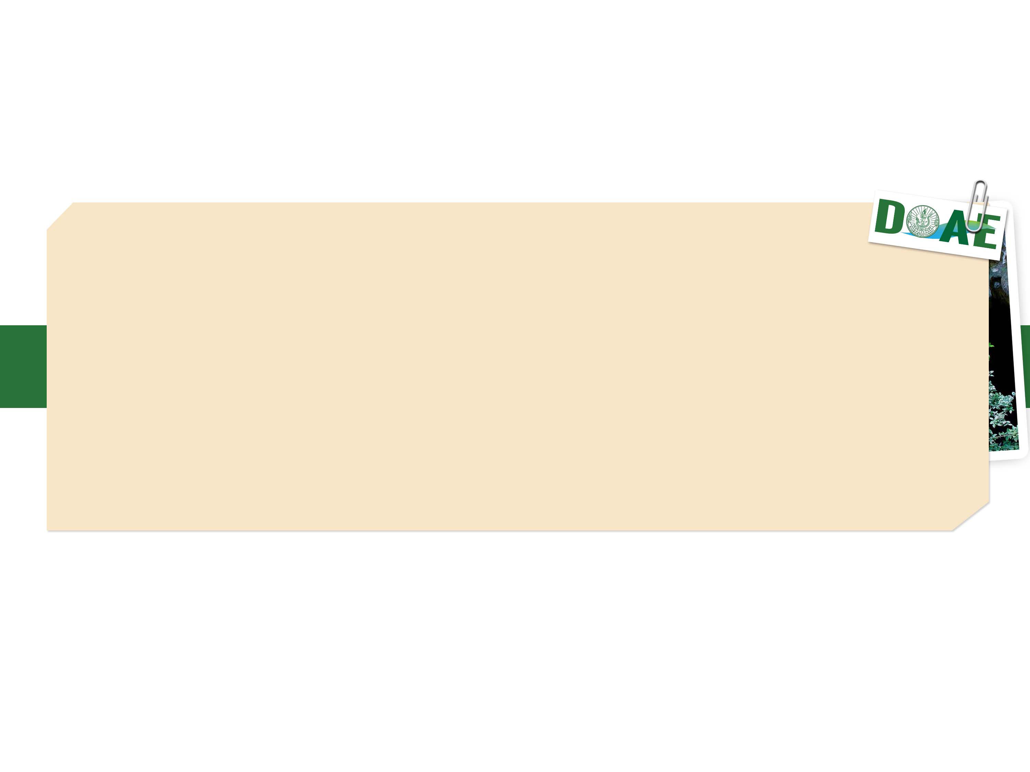
สรุปทิศทางด้านกำลังคน
ใน 10 ปีข้างหน้า

Slide 16
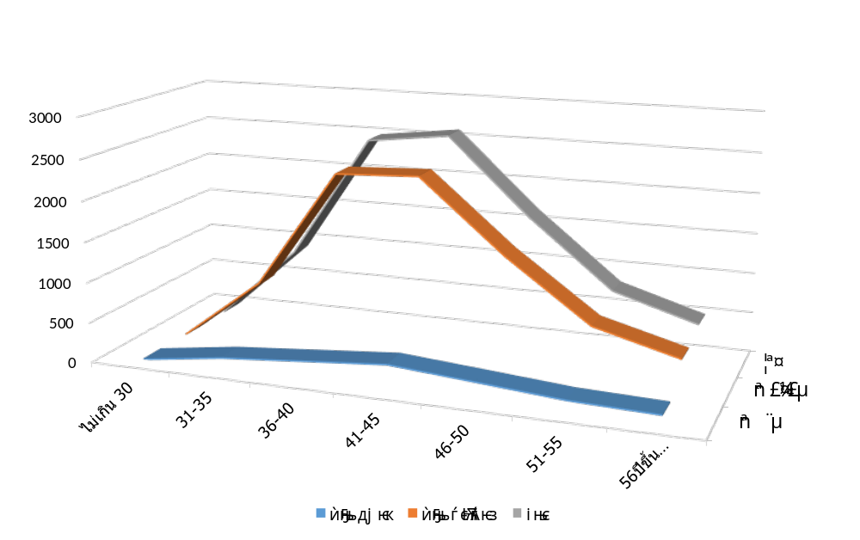
โครงสร้างอายุของข้าราชการกรมส่งเสริมการเกษตร 2570
B
C
ช่วงอายุ 41-50 ปี 4,243 คน 47.38%
A
ช่วงอายุไม่เกิน 40 ปี 3,395 คน 37.92%
ช่วงอายุ 51-60 ปี 1,316 คน 14.70%

Slide 17
ทิศทางด้านกำลังคนใน 10 ปีข้างหน้า
1. กรมส่งเสริมการเกษตรจะเป็นองค์กรที่มีแต่คนหนุ่มสาว มีอายุเฉลี่ยต่ำกว่า 45 ปี
(อายุ 51-60 มีเพียง 14.70 %)
2. อัตราการเกษียณลดลงทำให้ไม่มีการถ่ายเทกำลังคน ปี 61 เกษียณ 4.81 %
ปี 70 เกษียณ 1.58 %
3. เนื่องจากหัวหน้างานตั้งแต่ระดับกลุ่มงานขึ้นไปมีอายุน้อย ทำให้ระดับล่าง
ไม่กระตือรือร้นในการทำงาน ขาดแรงจูงใจ อัตราการ เพื่อเปลี่ยนงานเพิ่มมากขึ้น
4. จำนวนข้าราชการจะลดลง ต้องปรับระบบการทำงาน ใช้ IT มากขึ้น
เน้นการจ้างงานภายนอกจากเอกชน สถาบันวิชาการ

Slide 18
เราจะเตรียมตัวอย่างไร
ในด้านกำลังคน

Slide 19
การบริหารทรัพยากรบุคคล
“
สรรหา หาคนดี คนเก่ง เข้ามาทํางาน
พัฒนา พัฒนาให้เป็น คนดี คนเก่ง ยิ่งขึ้น
รักษาไว้ รักษาให้อยู่นาน ๆ
ใช้ประโยชน์ ส่งเสริมให้ทํางานเต็มศักยภาพ
“

Slide 20
การเตรียมการด้านกำลังคน
1. การปรับระบบการทำงานให้สอดคล้องกับสภาพกำลังคนรุ่นใหม่
2. วางระบบการหมุนเวียนบุคลากร เพื่อสร้างประสบการณ์ และเรียนรู้งานใหม่ๆ
ไม่ให้ยึดติดอยู่กับงานเดิม
3. สร้างระบบแรงจูงใจใหม่ๆ สร้างบรรยากาศในการทำงานให้มีการแข่งขัน
เช่น การวัดผลการปฏิบัติงานที่สะท้อนกับผลงานจริงผลตอบแทนอื่นๆ
4. ออกแบบระบบการทำงานใหม่ โดยเฉพาะงานด้านสนับสนุนซึ่งจะใช้ข้าราชการ
ปฏิบัติงานน้อยลง
5. จำแนกภารกิจให้ชัดเจน งานใดยังต้องใช้ข้าราชการปฏิบัติ งานใดต้อง
จ้างงานจากภายนอก

Slide 21
การดำเนินงานด้านกำลังคนทดแทน
เชิงปริมาณ
1. สำรวจกำลังคนที่จะสูญเสียใน 5 ปี
เชิงคุณภาพ
1. จัดทำเส้นทางก้าวหน้าในอาชีพและกรอบ
สั่งสมประสบการณ์ในตำแหน่งสำคัญ
2. วางแผนสืบทอดตำแหน่งเพื่อความต่อเนื่อง
ในการปฏิบัติงาน
2. วางแผนการสรรหา ให้ครอบคลุม
ทุกตำแหน่ง
3. ปรับกระบวนการทำงานให้รวดเร็วยิ่งขึ้น
บางกรณีต้องทำล่วงหน้า
3. สร้างคนทดแทน/พัฒนาบุคลากร
โดยใช้รูปแบบที่หลากหลาย

Slide 22
การดำเนินงานด้านการพัฒนาบุคลากร
1. เร่งสร้างกำลังคนคุณภาพ
2. สนับสนุน “การปรับเปลี่ยนภาครัฐให้เป็นรัฐบาลดิจิทัล” วางรากฐาน
การพัฒนาบุคลากรภาครัฐใหม่

Slide 23

การพัฒนาทรัพยากรบุคคล
“
กำหนดให้เป็นหน้าที่ของบุคลากรภาครัฐในการพัฒนาตนเอง โดยนำวิธีการพัฒนาแบบ 70 : 20 : 10
“

Slide 24
รูปแบบการพัฒนา
ตัวเอง
e-Learning
หน่วยงาน
Job Rotation
กรม
Training โดย กสก /
หน่วยงานภายนอก
K-Station
สื่อสิ่งพิมพ์
วีดิทัศน์
On The Job Training
Assignment
Mentoring & Coaching System
การศึกษาดูงาน
ทุน

Slide 25
แนวทางการพัฒนาบุคลากร
กลุ่มคน | เป้าหมายของการพัฒนา | วิธีการ
1. กลุ่มข้าราชการบรรจุใหม่ | “สร้างองค์ความรู้ สมรรถนะหลัก ความรู้ ทักษะที่จำเป็นต่อการทำงาน ปลูกฝังค่านิยม วัฒนธรรมองค์กร” | In – Class Learning ปฐมนิเทศ การเป็นข้าราชการที่ดี เทคโนโลยีด้านการเกษตร Self Learning OCSC e-Learning DOAE e-Learning T&V System พี่สอนน้อง Learning by doing

Slide 26
แนวทางการพัฒนาบุคลากร
กลุ่มคน | เป้าหมายของการพัฒนา | วิธีการ
2.กลุ่มผู้ปฏิบัติงาน | เร่งพัฒนาให้มีความรู้ ทักษะ และสมรรถนะ ให้ครอบคลุมทุกสายงาน เพื่อให้มีความพร้อมในการขับเคลื่อนงานตามสายงานที่รับผิดชอบ สร้างคนรุ่นใหม่ให้มีทัศนคติ / ความรู้ ให้เป็นผู้นำการเปลี่ยนแปลง เพื่อเตรียมความพร้อมเป็นหัวหน้างานต่อไป Future DOAE | In – Class Learning นวส.มืออาชีพ นบต. / นบก. / นสก. เคหกิจเกษตร การเงิน การคลัง บัญชี พัสดุ การประชาสัมพันธ์และผลิตสื่อ ฯลฯ Self Learning e-Learning T&V System พี่สอนน้อง Learning by doing

Slide 27
แนวทางการพัฒนาบุคลากร
กลุ่มคน | เป้าหมายของการพัฒนา | วิธีการ
3. กลุ่มหัวหน้างาน | “สร้างภาวะผู้นำให้มีความกล้าคิด กล้าพูด ในแบบที่แตกต่าง และดีกว่าเดิม เพื่อนำเสนอแนวคิด ที่มีเหตุผล รวมทั้งรวมทั้งเพิ่มพูนทักษะภาษาอังกฤษ พร้อมที่จะก้าวขึ้นสู่ตำแหน่งที่สูงขึ้นในหน่วยงานต่อไป” | In – Class Learning ภาวะผู้นำ Systematic thinking ภาษาอังกฤษ Self Learning e-Learning T&V System mentor

Slide 28
แนวทางการพัฒนาบุคลากร
กลุ่มคน | เป้าหมายของการพัฒนา | วิธีการ
4. กลุ่มผู้บริหาร | “พัฒนาให้เป็นผู้บริหารที่มีความรับผิดชอบ มีความพร้อม มีคุณธรรมจริยธรรม และมีคุณลักษณะผู้นำที่ดี สามารถบริหารงบประมาณ บริหารคน ใช้เทคโนโลยีและนวัตกรรมเพื่อเพิ่มสมรรถนะ และเกิดประโยชน์สูงสุดในการบริหารงานและขับเคลื่อนองค์กร” | In – Class Learning นบส. (กษ / กพ) ส.นบส. ปปร. ปศส. นบท. วปอ.

Slide 29
DOAE Officer
Development
การประเมินศักยภาพเพื่อพัฒนาความสามารถของตนเองและทีมงาน
Opinion Share
กล้าแสดงความคิดเห็นที่เป็นประโยชน์ด้วยความเคารพและไว้วางใจ
Accountability
แสดงความรับผิดชอบต่อผลลัพธ์ที่เกิดขึ้น แม้ตนเองจะไม่ได้ก่อขึ้น
Excellent Communication
การสื่อสารอย่างสร้างสรรค์ที่อยู่บนฐานของความเข้าใจที่ถูกต้องตรงกัน

Slide 30
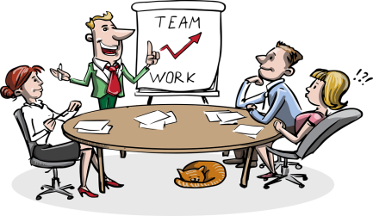




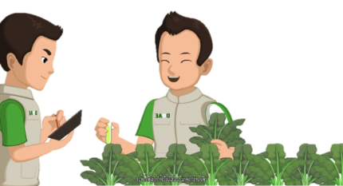

ความคาดหวัง...หนทางสู่ปากถ้ำ
ปรับวิธีคิด/วิธีการทำงาน
ส่วนกลาง : กำหนดกรอบทิศทาง/กำกับ
พื้นที่ : Create งาน/โครงการ
ปรับโครงการโดยมุ่งผลสัมฤทธิ์
ผลงานเป็นที่ประจักษ์
มีแผนพัฒนาการเกษตรทุกระดับ

Slide 31
Thank you

